Slide 1
INSERT YOUR SUBTILTE
INSERT YOUR MAIN TILTE

Slide 2

HỌC VIỆN AN NINH NHÂN DÂN
KHOA CN VÀ ANTT
Thảo luận:
Thành viên nhóm:

Slide 3
PHÂN CÔNG NHIỆM VỤ

Slide 4
Nội dung
Điều khiển truy cập
Khái niệm
Các khái niệm liên quan
Các mô hình điều khiển truy cập
Cấu trúc của điều khiển truy cập
HDH UNIX:
Giới thiệu UNIX
Phân quyền File
Ownership
Permission
Demo
Inode
Traditional UNIX File Access Control
ACL in UNIX

Slide 5
Access Control
Điều khiển truy cập

Slide 6
Khái niệm
Các hoạt động được thực thi nhằm hạn chế sự thâm nhập vào một cơ sở, một tòa nhà, hoặc một phòng làm việc, chỉ cho phép những người đã được ủy quyền tiếp cận.
Trong máy tính: Cấp phép hoặc từ chối phê duyệt sử dụng các tài nguyên xác định.
Điều khiển truy cập

Slide 7
Các khái niệm liên quan
Xác thực (authentication)
Ủy quyền (authorization)
Kiểm soát (audit)
Xác minh thông tin đăng nhập của người dùng hoặc thực thể khác hợp lệ
Gán quyền cho phép 1 system entity sử dụng một tài nguyên hệ thống.
Đánh giá độc lập đảm bảo tuân thủ chính sách và quy trình hoạt động đã thiết lập.
Điều khiển truy cập

Slide 8
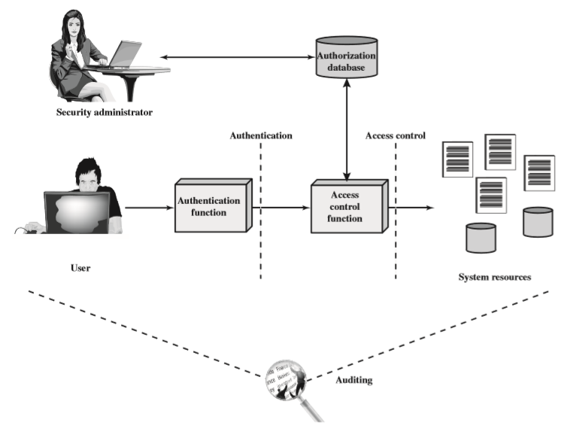
Các khái niệm liên quan
Mối quan hệ giữa Điều khiển truy cập và các Chức năng an ninh khác
Điều khiển truy cập

Slide 9
Các khái niệm liên quan
SUBJECT
OBJECT
ACCESS RIGHT
Một Subject có khả năng truy cập các Object
3 lớp Subject:
Owner
Group
World
Một Object là một tài nguyên
Có thể dung để chứa hoặc nhận thông tin
Quyền truy cập mô tả cách thức Subject truy cập Object
Quyền truy cập có thể là: Read, Write, Execute, Delete, Create, Search
Điều khiển truy cập

Slide 10
Các mô hình điều khiển truy cập
Điều khiển truy cập bắt buộc
Mandatory access control - MAC
Điều khiển truy cập tùy ý
Discretionary access control - DAC
Điều khiển truy cập dựa trên truy cập dựa trên vai trò
Role based access control - RBAC
Điều khiển truy cập dựa trên quy tắc
Rule based access control - RBAC
Điều khiển truy cập

Slide 11
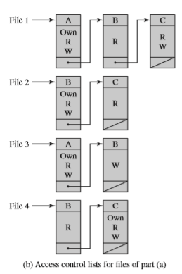
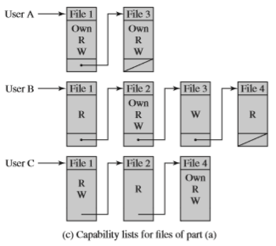
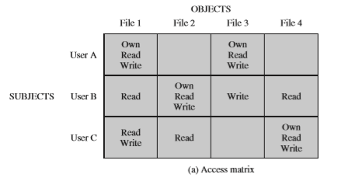
Cấu trúc của điều khiển truy cập
Điều khiển truy cập

Slide 12
UNIX File Access Control
Điều khiển truy cập File
Trên hệ điều hành UNIX

Slide 13
Giới thiệu UNIX
Unix hay UNIX là một hệ điều hành máy tính viết vào những năm 1960 và 1970
Hệ thống Unix có đặc điểm là thiết kế theo module
Hệ điều hành đa người dùng, đa nhiệm
Áp dụng mô hình điều khiển truy cập DAC
Điều khiển truy cập File trên hệ điều hành UNIX

Slide 14
Mô hình DAC
Mô hình ít hạn chế nhất
Mọi đối tượng đều có một chủ sở hữu
Chủ sở hữu sẽ có toàn quyền điều khiển với đối tượng của họ
Chủ sở hữu có thể cấp quyền đối với đối tượng của mình với một chủ thể khác
Cũng được sử dụng trên hệ điều hành Windows
UNIX File Access Control

Slide 15
File Permissions in Linux
UNIX chia Authorization thành 2 cấp: Ownership và Permission
Điều khiển truy cập File trên hệ điều hành UNIX

Slide 16
Ownership
Mỗi tập tin và thư mục trên hệ thống Unix / Linux của bạn được gán 3 loại chủ sở hữu, được đưa ra dưới đây.
USER
GROUP
OTHER
Người dùng là chủ sở hữu của tệp.
Theo mặc định, người đã tạo tệp trở thành chủ sở hữu của nó.
Một nhóm người dùng có thể chứa nhiều người dùng.
Tất cả người dùng thuộc một nhóm sẽ có cùng quyền truy cập vào tệp.
Người này không tạo tệp, cũng không thuộc về nhóm người dùng có thể sở hữu tệp.
Điều khiển truy cập File trên hệ điều hành UNIX

Slide 17
Permission
Mỗi tập tin và thư mục trong hệ thống UNIX / Linux của bạn có 3 Permission được xác định cho tất cả 3 Owner được đề cập trước đó.
READ
WRITE
EXECUTE
Cho phép bạn mở và đọc file.
Cho phép liệt kê nội dung thư mục
Cho phép bạn sửa đổi nội dung của một tệp
Cho phép thêm, xóa và đổi tên các tệp được lưu trữ trong thư mục
Cho phép chạy chương trình
Điều khiển truy cập File trên hệ điều hành UNIX

Slide 18
DEMO

Slide 19
FILE NAME VÀ INODE
Về phía người sử dụng, file chứa data và được phân biệt với nhau bằng file name
Về phía hệ thống, file được phân biệt bằng inode
Điều khiển truy cập File trên hệ điều hành UNIX

Slide 20
INODE
Inode (index note) là một cấu trúc điều khiển chứa các metadata của mỗi file
Một tệp được liên kết với một inode
Trong một inode có các metadata sau
Dung lượng file tính bằng bytes
Device ID: mã số thiết bị lưu file
User ID: mã số chủ sở hữu của file
Group ID: mã số nhóm của file
File mode : gồm kiểu file và các quyền truy cập file (permissions)
Hệ thống phụ và các cờ hạn chế quyền truy cập file
Timestamps: các mốc thời gian
Link count : số lượng hard links trỏ đến inode
Các con trỏ chỉ đến các blocks trên ổ cứng dùng lưu nội dung file
Điều khiển truy cập File trên hệ điều hành UNIX

Slide 21
INODE
Hai nội dung cần chú ý trong inode:
Inode không chứa tên file, thư mục.
Các con trỏ là thành phần quan trọng nhất: nó cho biết địa chỉ các block lưu nội dung file và tìm đến các block đó có thể truy cập được nội dung file.
Điều khiển truy cập File trên hệ điều hành UNIX

Slide 22
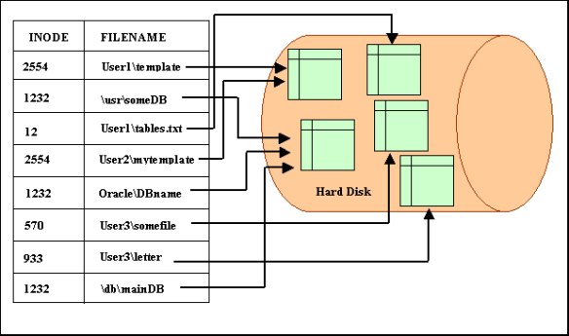
INODE
Mỗi inode có một id inode, tạo thành một bảng inode ghi ở một khu vực riêng trên ổ cứng
Điều khiển truy cập File trên hệ điều hành UNIX

Slide 23
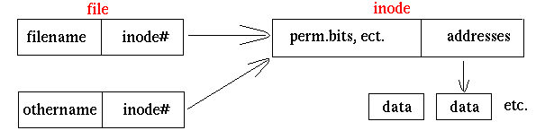
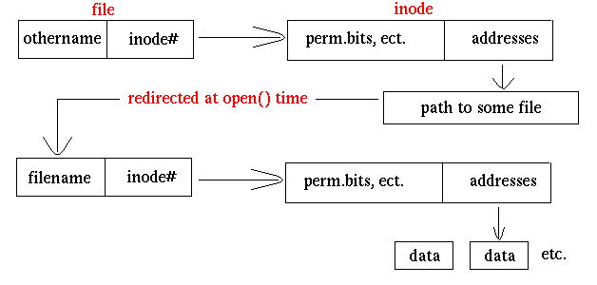
HARD LINK VÀ SOFT LINK
Điều khiển truy cập File trên hệ điều hành UNIX

Slide 24
HARD LINK VÀ SOFT LINK
Đi từ tên file hay hardlink đều thông qua số inode để đến cùng một chỗ trên ổ cứng.
Softlink không tham chiếu trực tiếp đến số inode mà tham chiếu đến “cấp trung gian” là tên file (kèm theo đường dẫn ở một thư mục cụ thể), từ tên file mới đến số inode rồi inode để truy cập vào file.
Hardlink chỉ tạo được với file nằm trên cùng một partition, không tạo được với thư mục hoặc với file nằm trên partition khác.
Softlink tạo được với thư mục và tạo được với thư mục, file nằm trên partition khác.
Điều khiển truy cập File trên hệ điều hành UNIX

Slide 25
ĐIỀU KHIỂN TRUY CẬP
TRONG TƯỜNG LỬA

Slide 26
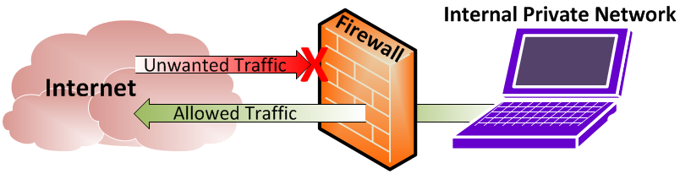
Tường lửa
Tường lửa là thành phần hoặc tập hợp các thành phần để hạn chế quyền truy cập giữa mạng được bảo vệ và Internet hoặc giữa các nhóm mạng khác nhau.
O'Reilly Building – Internet Firewalls (2nd)
Điều khiển truy trong tường lửa

Slide 27
Tường lửa
Yêu cầu của tường lửa
Tất cả mọi traffic từ trong ra ngoài hay ngược lại để phải qua tường lửa
Tất cả mọi traffic từ trong ra ngoài hay ngược lại để phải qua tường lửa
Tường lửa phải miễn dịch với mọi xâm nhập
Steven M. Bellovin & William R. Cheswick – Network Firewall
Điều khiển truy trong tường lửa

Slide 28
Tường lửa
Hạn chế của tường lửa:
Tường lửa không thể ngăn chặn các nguy cơ từ bên trong nội bộ.
Tường lửa không thể bảo vệ các cuộc tấn công vượt qua qua tường lửa.
Tường lửa không thể chống lại những gì nó được ủy quyền.
.
Điều khiển truy trong tường lửa

Slide 29
Các loại tường lửa
Packet filtering firewall
Stateful inspection firewall
Circuit-level gateways
Application-level gateways.
Điều khiển truy trong tường lửa

Slide 30

THANK YOU
http://leehyekang.com

